Slide 1
Accompagner, informer, rediriger l’usager en tant qu’agent : focus sur l’inclusion numérique

Slide 2
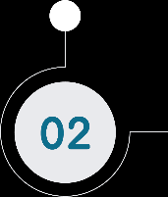
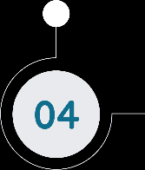
Programme de la formation « Fracture numérique »
Partie 1 - Introduction La fracture numérique
Les inégalités numériques ou fracture numérique
Les outils d’accompagnement
Evaluations, retours, échanges
L’Atelier du web
Le questionnement

Slide 3
Bonjour tout le monde !
Je m’appelle
Matthieu de Cartier d’Yves
Animateur multimédia à l’Atelier du web, EPN de la commune de Saint-Gilles
Notes:
Tour table (ice breaker)

Slide 4
1.L’Atelier du web

Slide 5
L’Atelier du web
Espace public numérique
Depuis 2006
L’Atelier du web est un Espace Public Numérique, donc un outil de politique d’inclusion numérique.
Cet espace a été conçu afin de régler un vaste problème, la fracture numérique qui ne fait que s’accentuer au fur et à mesure que les outils numériques envahissent le quotidien des citoyens et a été conçu comme l’un des meilleurs moyens d’action dont dispose la société civile pour favoriser l’inclusion de tous les citoyens dans la société du numérique, sans que les plus fragiles soient laissés pour compte. Il constitue un outil de développement des connaissances.

Slide 6
L’Atelier du web
Espace public numérique
Ateliers & formations
Je débute en informatique
Je maîtrise l’informatique
Le smartphone
Le recherche d’emploi en ligne
Attention aux pirates !
Services aux Assos
Location de salles
Mise a disposition d’animateurs multimédia
Partage des ressources
Formation des équipes
Aide informatique
Administration en ligne
Banque en ligne
Envoyer un mail
Postuler à un emploi
Dépanner son ordinateur/téléphone
Permanences informatiques
Partenariat avec des acteurs de terrain
Administration en ligne
Banque en ligne
Envoyer un mail
Postuler à un emploi

Slide 7
L’Atelier du web
Espace public numérique
6 Travailleurs
3,5 équivalent temps-pleins
40 à 60
personnes accueillie par jour (En comptant les ateliers & formations)
2000
membres abonnés a la newsletter (Pour êtres tenus au courants des nouvelles formations).
30€
Le prix de l’abo annuel (5€ pour les CPAS)
6/7
Jours d’ouverture
9h–17h
Heures d’ouvertures

Slide 8
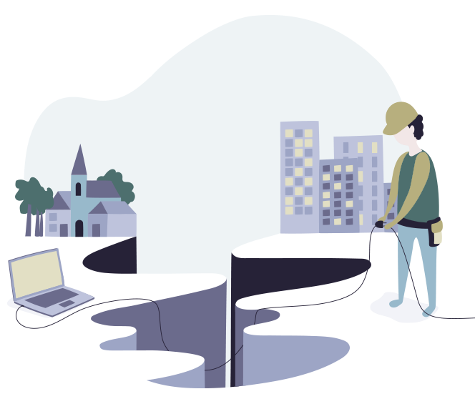
2.Les inégalités numériques ou fracture numérique

Slide 9
La fracture numérique
Introduction
La numérisation tend à augmenter les écarts entre les groupes sociaux
Plusieurs facteurs expliquent la fracture numérique : l’âge, le gendre, le niveau d’étude, le niveau social, la situation professionnelle, ...
Les inégalités numériques et sociales sont liées
La numérisation tend à augmenter les écarts entre les groupes sociaux
Conséquence du COVID19 : le numérique devient incontournable et l’impact sur les population en fracture évolue….

Slide 10
La fracture numérique
Introduction
Présentation Zoom du baromètre de l’inclusion numérique 2022

Slide 11
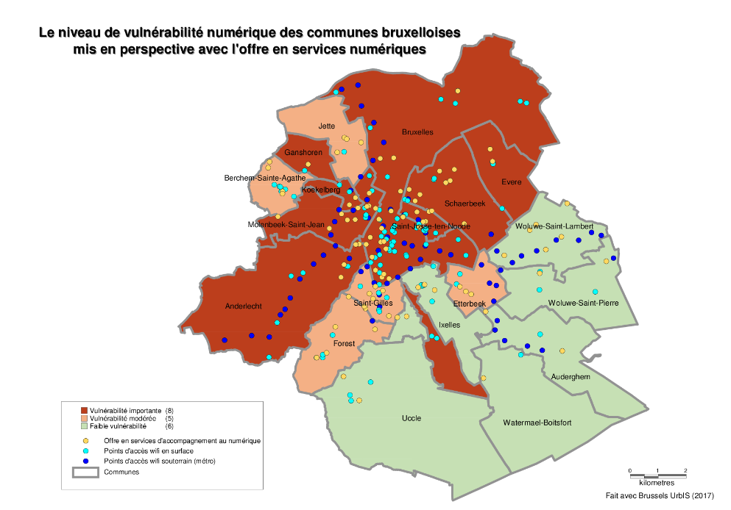
Les inégalités numériques ou fracture numérique
Qui est concerné par la fracture numérique ? Spatialisation des inégalités
Notes:
Des chiffres à interpréter car… Ex : téléphone obsolète, connexion bas débit ou partagée, aucune compétences VS compétences insuffisantes, et la question des compétences administratives => à quels degré d’exclusion correspondent-ils ?

Slide 12
Les inégalités numériques ou fracture numérique
Qui est concerné par la fracture numérique ?
Des publics cibles… Et pourquoi ?
Les familles monoparentales et les foyers isolés :
22% des foyers isolés n’ont pas de connexion à domicile
Les séniors (55-74 ans) :
20 % de non utilisateurs et 48 % ont de faibles compétences
Les chercheurs d’emploi :
54 % des chercheurs d’emploi ont de faibles compétences numériques
Les personnes à faibles revenus :
3 ménages sur 10 n’ont pas de connexion à domicile, 56 % des personnes à faibles revenus n’ont pas renvoyé un formulaire dématérialisé alors qu’ils le devaient
Les personnes peu diplômées :
75% d’entre eux ont de faibles compétences numériques, 57% d’entre eux n’ont pas renvoyé un formulaire dématérialisé alors qu’ils le devaient
Mr et Mme tout le monde ?
Des situations conduisent à une vulnérabilité numérique, si ce n’est pas une fatalité, tout le monde peut-être concerné.
La fracture du second degré et du troisième degré : un soucis qui concerne l’ensemble de la société ?

Slide 13
Les inégalités numériques ou fracture numérique
Les conséquences de l’exclusion numérique :
Exclusion professionnelle
Exclusion sociale
Exclusion de l’accès aux droits
Exclusion des services marchands
Les conséquences ?
Des conséquences sur le citoyen, les aidants, les travailleurs sociaux, et les agents administratifs…
Quelles conséquences pour vous ?
Notes:
(difficultés d’accès à l’emploi : recherche sur Internet, mails professionnels, gestion de son image, rédaction de CV, LM, inscription à Actiris et suivi de sa situation…)
(vie privée et lien avec ses proches)
(démarches administratives, non recours aux droits…)
(e-commerce, e-banking, inaccessibilité d’une partie du marché des biens…)

Slide 14
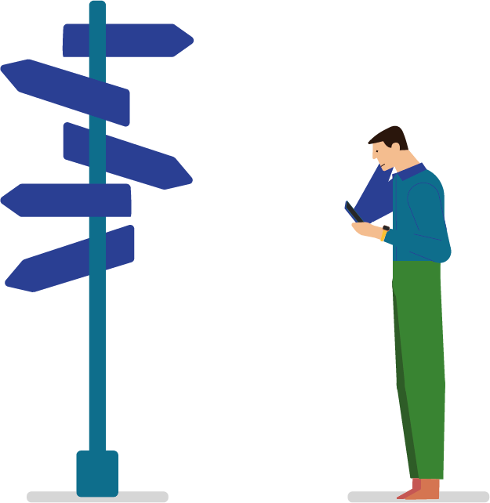
3.Le questionnement ?

Slide 15
Le questionnement
Que me permet ma fonction et son évolution…
Avant de pouvoir aider quelqu’un, connaître ses limites.
Cas pratiques :
je n’ai pas d’adresse mail, vous pouvez m’aider ?
Mon téléphone ne fonctionne plus, vous pouvez m’aider ?
Je ne sais pas où trouver ma composition de ménage, vous pouvez m’aider ?
Je ne suis pas sûr de comprendre comment m’inscrire à Actiris…
Quelles sont mes limites ? Organisation, fonction, compétences personnelles…
Ma fonction évolue-t-elle vers plus d’accompagnement ?
Notes:
(difficultés d’accès à l’emploi : recherche sur Internet, mails professionnels, gestion de son image, rédaction de CV, LM, inscription à Actiris et suivi de sa situation…)
(vie privée et lien avec ses proches)
(démarches administratives, non recours aux droits…)
(e-commerce, e-banking, inaccessibilité d’une partie du marché des biens…)

Slide 16
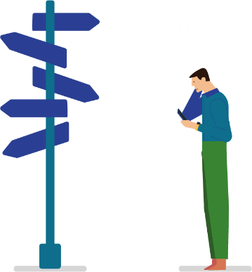
Le questionnement
Que me permet ma fonction et son évolution…
Focus sur :
je n’ai pas d’adresse mail, vous pouvez m’aider ?
Les questions à se poser…
Je vais connaître le mot de passe de la personne, est-ce que je suis à l’aise avec ça ? Ma hiérarchie, mon organisation ?
Si oui, est-ce que j’ai le temps d’expliquer à la personne ce que je fais ? Est-ce que je sais m’assurer qu’elle a compris ?
La personne va-t-elle devenir dépendante de mon aide => est-ce OK pour moi, pour mon organisation ?
Autres ?
Notes:
(difficultés d’accès à l’emploi : recherche sur Internet, mails professionnels, gestion de son image, rédaction de CV, LM, inscription à Actiris et suivi de sa situation…)
(vie privée et lien avec ses proches)
(démarches administratives, non recours aux droits…)
(e-commerce, e-banking, inaccessibilité d’une partie du marché des biens…)

Slide 17
Le questionnement
Avant de se préoccuper du numérique, connaître la situation sociale
Avant d’évaluer la situation numérique, se poser la question de la situation sociale.
Quelques exemples de questions :
Parlez vous français ou néerlandais ?
Lisez-vous et comprenez-vous facilement ?
Etes-vous à l’aise pour écrire ou avez-vous besoin d’aide ?
Avez-vous une adresse fixe ?
Avez-vous des difficultés administratives (graves) ?
ATTENTION ce public a peut-être besoin d’une aide spécifique
Cette personne doit peut-être être dirigée vers une association d’alphabétisation, une formation en langue, ou un écrivain public
Cette personne doit peut-être être dirigée vers un accompagnement social approprié
En EPN, les personnes SDF sont souvent les bienvenues
Notes:
(difficultés d’accès à l’emploi : recherche sur Internet, mails professionnels, gestion de son image, rédaction de CV, LM, inscription à Actiris et suivi de sa situation…)
(vie privée et lien avec ses proches)
(démarches administratives, non recours aux droits…)
(e-commerce, e-banking, inaccessibilité d’une partie du marché des biens…)

Slide 18
L’attitude à adopter
Comment faire face une personne en situation d’exclusion numérique ?
L’attitude à avoir
S’adapter au public :
Faites attention à votre niveau de langage. Votre vocabulaire est très important : utilisez-vous les mêmes mots et comprenez-vous les mêmes choses ?
Savoir écouter la personne:
Vous en aurez besoin pour comprendre son problème et ne pas manquer d’informations importantes
Empathie :
Comprendre la situation et le vécu de la personne => avoir le sentiment de perdre son autonomie peut être très frustrant
Ne pas stigmatiser :
On a vu que tout le monde peut se trouver concerné par la fracture numérique à un moment où un autre
Notes:
(difficultés d’accès à l’emploi : recherche sur Internet, mails professionnels, gestion de son image, rédaction de CV, LM, inscription à Actiris et suivi de sa situation…)
(vie privée et lien avec ses proches)
(démarches administratives, non recours aux droits…)
(e-commerce, e-banking, inaccessibilité d’une partie du marché des biens…)

Slide 19
La détection de la fracture numérique
Comment détecter une personne en situation d’exclusion numérique ?
Selon vous, quelles sont les questions à poser ?
Notes:
Les 4 questions du diagnostique d’Actiris

Slide 20
La détection de la fracture numérique
Comment détecter une personne en situation d’exclusion numérique ?
EPN
Avez-vous un ordinateur ?
Non
Oui
Non
Avez-vous une adresse mail ?
Non
Fonctionne-t-il correctement ?
Non
Etes-vous capable d’envoyer un document avec ?
Oui
Avez-vous une connexion Internet chez vous ?
Peut-on vous contacter facilement avec ?
Savez-vous l’utiliser facilement pour aller sur Internet ?
Oui
La personne est relativement autonome

Slide 21
La redirection des citoyens
Rediriger vers le bon interlocuteur
Où rediriger les citoyens ? Les EPN : leur mission d’utilité public, pour tous, quelque soit le statut et le niveau de revenu
3 missions dans les EPN :
Accès libre
Formations de base
Accompagnement et adaptation aux publics
et aux mutations de société
Notes:
(difficultés d’accès à l’emploi : recherche sur Internet, mails professionnels, gestion de son image, rédaction de CV, LM, inscription à Actiris et suivi de sa situation…)
(vie privée et lien avec ses proches)
(démarches administratives, non recours aux droits…)
(e-commerce, e-banking, inaccessibilité d’une partie du marché des biens…)

Slide 22
La redirection des citoyens
Rediriger vers le bon interlocuteur
Les EPN une réponse aux 3 degrés d’exclusion via :
Des ordinateurs et une connexion Internet en accès libre
Des formations pour acquérir et actualiser les compétences
Un accès à l’e-administration ? Du moins en partie…
Le plus : l’autonomisation des personnes
Les EPN : leur public
Tous les publics dont on a parlé en partie 2.
Des exceptions toute fois :
personnes trop peu alphabétisés,
personnes en situation de handicap (dépend du type de handicap),
les personnes avec une demande sociale très complexe

Slide 23
La redirection des citoyens
Rediriger vers le bon interlocuteur
Différents types d’EPN :
EPN emploi (MAKS, Forest Quartiers Santé, EPN de Koekeltech, EPN d’Uccle, l’Atelier du Web, EPN 1030…)
EPN jeunes (Brusurf, Study Kids Support)
EPN en bibliothèques (Bib des Riches-Claires, de Laeken, d’Ixelles, Berchem Sainte Agathe, bibliothèque Sesame…)
EPN mobiles (ARC, Espace Cultures et développement, EPN mobile Brabant)
Etc…
Les EPN à Bruxelles :
Une trentaine d’EPN tout public
20 EPN labélisés
Une grande diversité d’espaces numériques à public restreint (dans les bibliothèques, CPAS, maisons pour l’emploi, maisons de jeunes, autres ASBL, l’Espace Numérique de Bruxelles Formation…)
La carte des EPN sur le site de CABAN
Notes:
Mentionner l’annuaire des autres acteurs plus spécifiques
Portail Régional avec centralisation des info, asbl IT refurbished, manuels

Slide 24
La redirection des citoyens
Comment détecter une personne en situation d’exclusion numérique ?
L’informaticien public : pour un public plus dépendant, aux demandes urgentes et précises. Il prend les personnes en face à face pour une session d’environ 30 minutes.
Il peut répondre à :
Des demandes administratives publiques ou privées
Des problèmes de fonctionnement du matériel (sur smartphone, PC portables…)
Des problèmes de prise en main du matériel (installer une application)
Il peut aider les usagers à joindre les administrations
L’IP se déplace dans les lieux où se trouve un public captif. Il répond à une très forte demande d’aide administrative.
Il y a des EPN qui proposent des RDV informaticien public dans leurs locaux : ce sont des RDV individuels où l’animateur a le temps de résoudre une demande complexe.
La liste des permanences Informaticien Public

Slide 25
4.les outils d’accompagnement

Slide 26
Liste des EPN
Où trouver l’information ?
Liste des EPN labelisés en RBC.
https://be.brussels/bruxelles-gratuit/informatique/espaces-publics-numeriques
Liste des EPN actifs en Région de Bruxelles-Capital.
https://be.brussels/links-fr/bruxelles-gratuit/caban

Slide 27
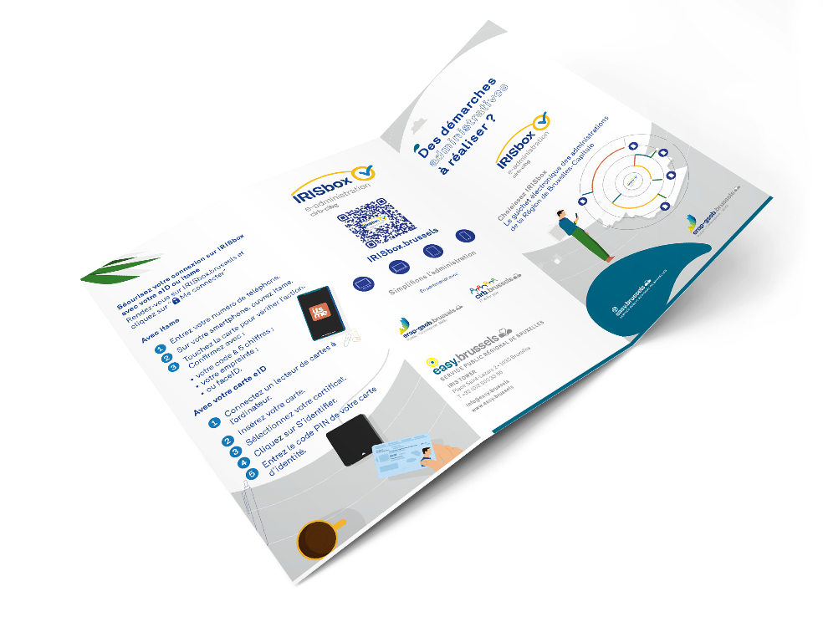
IRISbox : le kit
Le kit IRISbox est composé à la fois d’une brochure…
Ce support comprend :
Des explications sur l’interface
Les différentes étapes de connexion (eID et itsme®)
Retrouvez toutes les informations sur le site, à la page Guichet virtuel – easy.brussels
Retrouvez toutes les informations sur Guichet virtuel – easy.brussels
Notes:
Slide avec lien accès rapide et certains mode d’emploie + faq
https://cirb.brussels/fr/nos-solutions/business-solutions/irisbox-1/irisbox

Slide 28
IRISbox : le kit
… et de vidéos accessibles en ligne.
Vidéo 1 :
Commencer avec IRISbox – YouTube
Vidéo 2 :
Demander son acte de naissance avec IRISbox – YouTube
Vidéo 3 :
Faire une demande de prime énergie sur IRISbox – YouTube
Retrouvez toutes les informations sur Guichet virtuel – easy.brussels

Slide 29
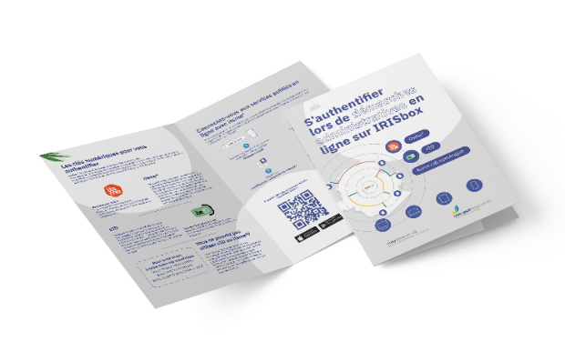
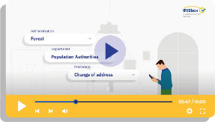
En complément : le kit modes d'authentification.
À votre disposition, un kit reprenant les explications pour se connecter aux guichets virtuels des administrations publiques
Vous disposez de…
Un livret A5 sur les 3 modes d’authentifications
Une vidéo de chaque mode d’authentification
Et en complément…
Une brochure spécifique pour s’authentifier avec itsme®
Comment s’authentifier sur IRISbox avec eID, itsme® ou une autre clé numérique ?
Des explications étape par étape, pour se connecter aux guichets virtuels des administrations avec des clés numériques.
Se connecter par smartphone.
Retrouvez toutes les informations sur Guichet virtuel – easy.brussels

Slide 30
Documentations et supports eID
Un complément d’informations via
easy.brussels :
Une vidéo sur l’utilisation du eID sur IRISbox et Masanté
Une brochure d’informations sur les modes d’authentifications + exemples sur IRISbox
Une brochure sur l’utilisation d’IRISbox avec l’eID, Itsme et le LRA
https://easy.brussels/projects/guichet-virtuel/

Slide 31
Pour les citoyens : activer les clés numériques ?
https://dt.bosa.be/sites/default/files/content/activer_une_cle_numerique-e-mail_otp.pdf

Slide 32
La boite à outils
Autres acteurs :
Les repairs cafés pour le matériel (qu’est-ce qu’un repair café ? Où les trouver ? Liste) => Repair Together
Les tarifs sociaux chez les opérateurs télécom : se rapprocher d’un CPAS
Les EPN
Le wifi gratuit à Bruxelles
Brochure de l’inclusion numérique du BOSA
Brochure de l’inclusion numérique de FEBELFIN
La formation Connectoo via le BOSA
Notes:
(difficultés d’accès à l’emploi : recherche sur Internet, mails professionnels, gestion de son image, rédaction de CV, LM, inscription à Actiris et suivi de sa situation…)
(vie privée et lien avec ses proches)
(démarches administratives, non recours aux droits…)
(e-commerce, e-banking, inaccessibilité d’une partie du marché des biens…)

Slide 33
5.évaluations, retours
Échanges

Slide 34
Avez-vous des questions ?
Evaluation & retours

Slide 35
MERCI POUR VOTRE ATTENTION

Slide 36
En savoir plus…

Slide 37
Documentations et supports sur Itsme®
Un complément d’informations via
Itsme®:
Une vidéo sur Itsme
itsme DigitalID – YouTube
Une service support sur
itsme ® Customer Support
Des informations complémentaire
itsme® | Créez votre compte itsme®
Une section FAQ via le BOSA
Itsme® | Centre d'aide (belgium.be)

Slide 38
Documentations et supports sur Itsme®
Un complément d’informations via
easy.brussels :
Une brochure d’informations sur les modes d’authentifications + des exemples sur IRISbox
Une brochure sur l’utilisation d’IRISbox avec l’eID, Itsme et le LRA
Des vidéos d’explications sur: https://easy.brussels/projects/guichet-virtuel/

Slide 39
Documentations et supports sur le LRA
Un complément d’informations via
CSAM /BOSA:
Une vidéo sur les clés numériques
Vidéos pédagogiques | Centre d'aide (belgium.be)
Une carte de démarrage
Activer une cle numerique-E-mail OTP - (bosa.be)
Une section FAQ
Page d'accueil (belgium.be)

Slide 40
Documentations et supports eID
Un complément d’informations via
CSAM/BOSA :
Une vidéo d’accompagnement sur l’eID
Vidéos pédagogiques | Centre d'aide (belgium.be)
Des informations complémentaire sur l’eID
lecteur de cartes eID | Centre d'aide (belgium.be)

